Slide 1


CLASS: IV
SUBJECT : ଓଡିଆ
CHAPTER NAME : ମାଟି ଗଲା ବିଗିଡି
SUBTOPIC : ଉପକ୍ରମ , କାର୍ଯ୍ୟକଳାପ ଓ ବିଷୟ ପଠନ

Slide 2
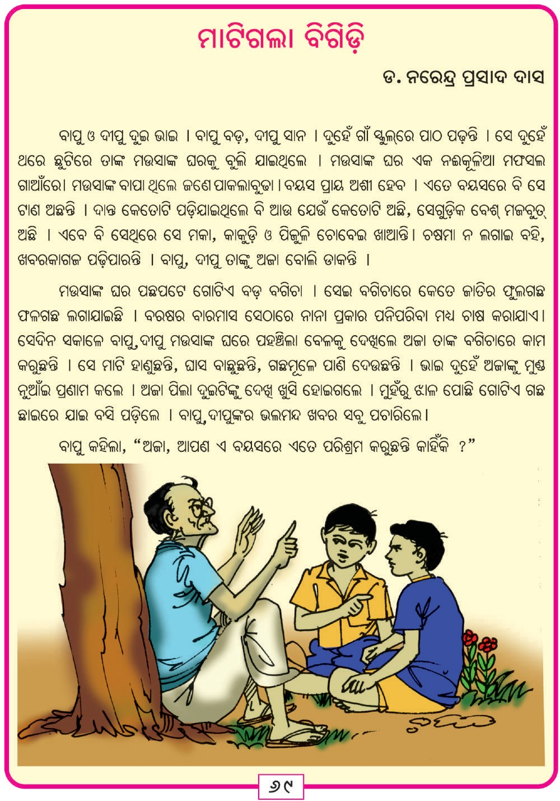

Slide 3
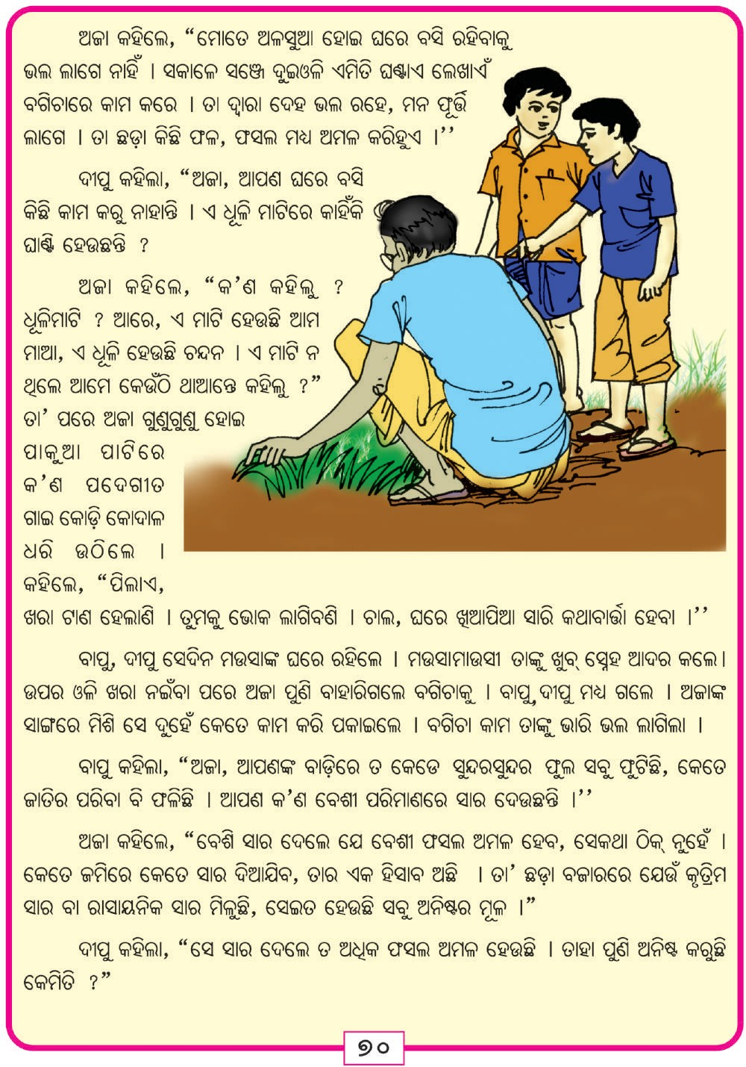

Slide 4
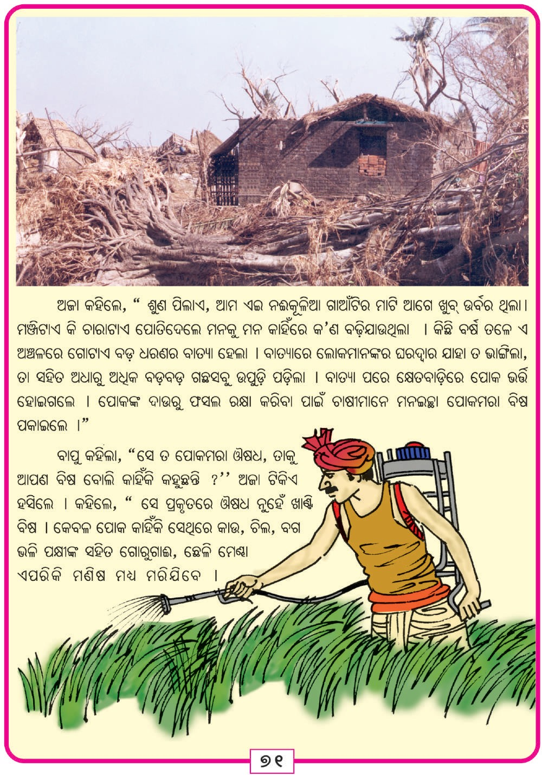

Slide 5
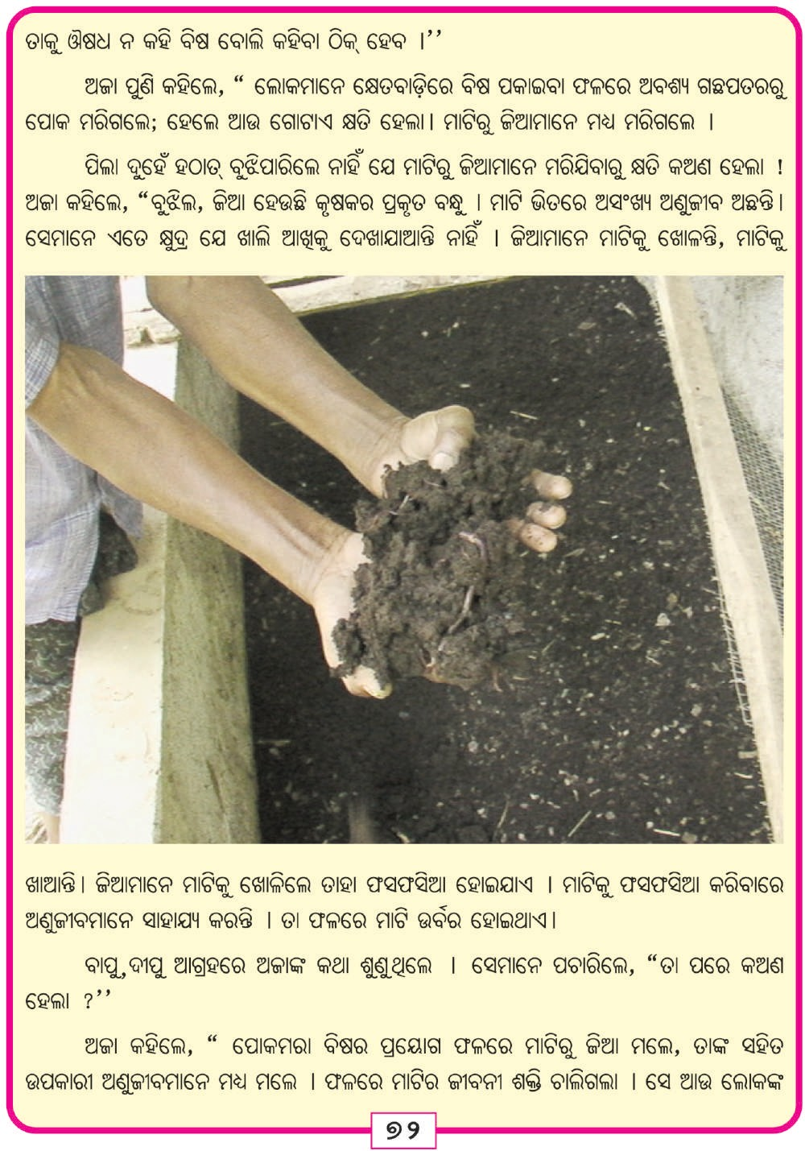

Slide 6
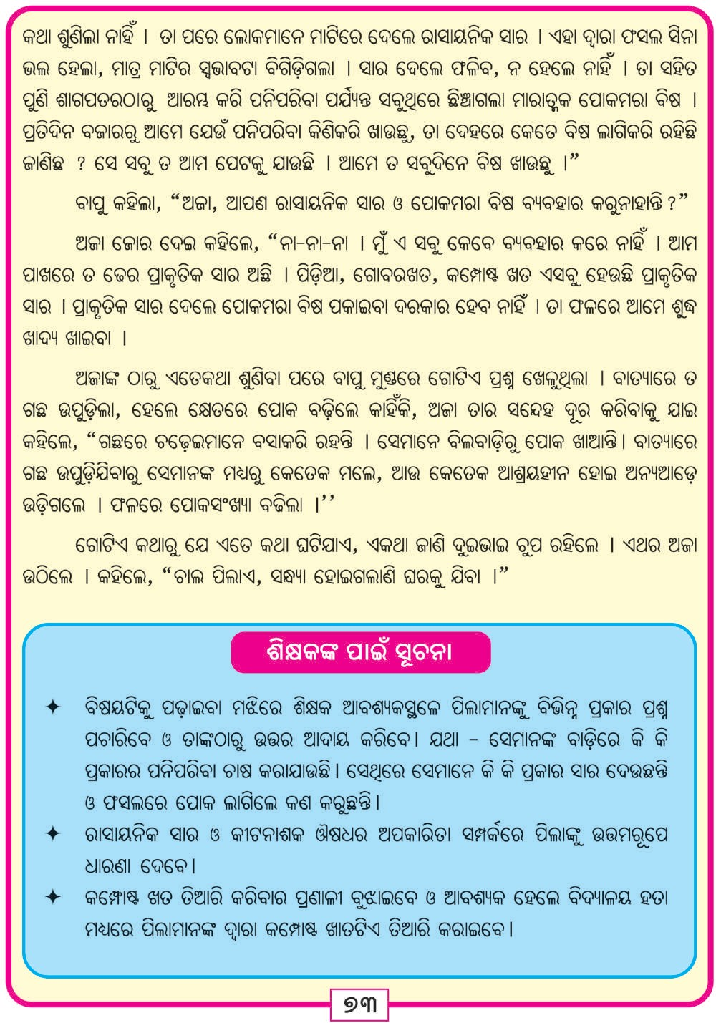

Slide 7
THANKING YOU
ODM EDUCATIONAL GROUP

